Slide 1
中国RPA+AI开发者大赛
CHINA RPA+AI DEVELOPER CHALLENGE
快速收集政策文件机器人

Slide 2
作品信息 App Information
快速收集政策文件机器人
队伍名称 Team Name： 铁人五项
队伍成员 Team Member：张慧敏 赵曼邑 朱新宇 张雨欣 卢勤慧
队伍口号 Team Name： 更高、更快、更强
所在单位和部门 Enterprise : 北京信息科技大学
作品应用场景 Application Scope ：筛选并收集政策
作品应用主要项目Main Projects of Work Application ：政策的收集与筛选查询

Slide 3
目录
CONTENT
01
项目分析
02
项目架构与方案介绍
03
执行流程图
04
模式和技术创新性
05
方案价值与收益

Slide 4
PART 01
项 目 分 析

Slide 5
需求分析
Requirement analysis
需求分析
Requirement analysis
各类政策在企业的经营过程中有着至关重要的作用，影响着企业的发展战略与发展方式。政策文件分为国务院文件，各部委文件和地方政府文件。因此，企业想要收集分析符合自身经营情况的政策文件存在难度。

Slide 6
痛点分析
Pain Point analysis
1.政策文件种类多，容易遗漏
2.政策文件经常更新且具有时效性，需要及时下载
3.政策文件的查询和下载存在重复性工作
4.找到符合企业的条件的政策工作量大

Slide 7
PART 02
项目架构与方案介绍

Slide 8
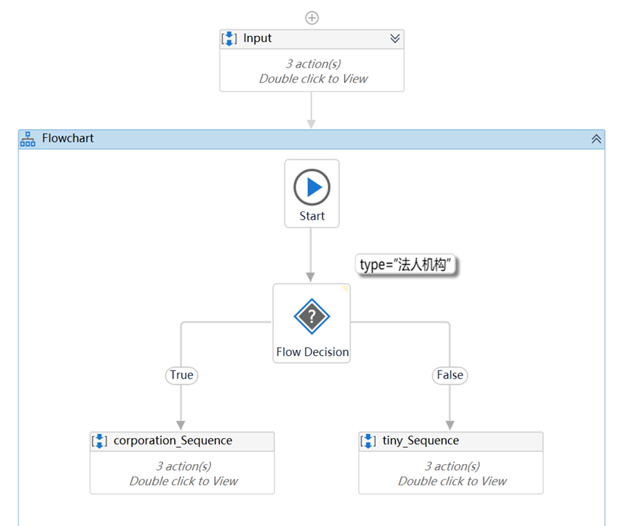
项目架构与方案介绍
Product Architecture and Solution Introduction
项目架构
1、机器人提醒用户选择政策文件存储的路径。
2.机器人提醒用户选择企业类型（法人、小微机构）
3.机器人给出提示，判断企业类型（是否是法人机构）

Slide 9
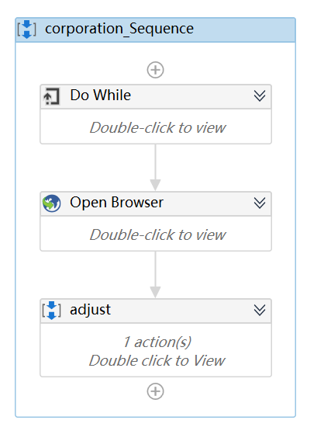
项目架构与方案介绍
Product Architecture and Solution Introduction
4.1若为法人机构
① 机器人提示输入企业名称
② 机器人打开查策网
③ 机器人找到政策查询功能
④ 机器人输入公司名称
⑤ 机器人抓取符合企业条件的政策
⑥ 机器人将抓取的信息保存到excel中。
⑦ 机器人在excel中对政策信息进行调整处理，
并保存。

Slide 10
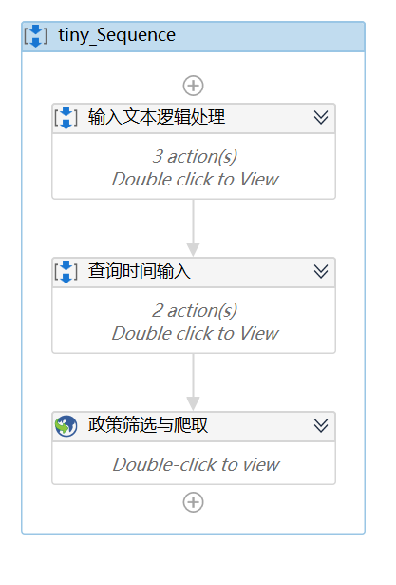
项目架构与方案介绍
Product Architecture and Solution Introduction
4.2若企业不是法人机构
① 机器人给出提示，用户用一段话描述企业特征
② 机器人调用python程序接口对用户输入信息进行分 片处理，基于规则对分词进行逻辑筛选，提取企业特征
③ 机器人给出提示，用户按规定输入查询政策的时间范围
④ 机器人打开中国政府网政策查询窗口
⑤ 机器人输入企业营业类型
⑥ 机器人输入企业营业地点
⑦ 机器人爬取符合企业条件的地方政策信息
⑧ 机器人爬取符合企业条件的部门政策信息
⑨ 机器人将政策信息写入excel表中并保存

Slide 11
PART 03
执 行 流 程 图

Slide 12
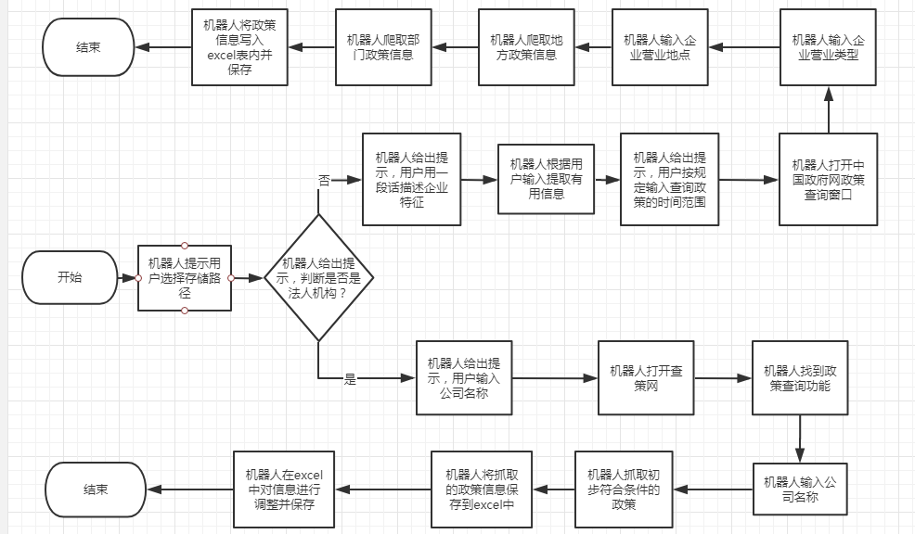
执行流程图
Execution Flow Chart
请在此处插入文字请在此处插入文字请在此处插入文字

Slide 13
PART 04
模式和技术创新性
PPT下载 http://www.1ppt.com/xiazai/

Slide 14
模式和技术创新性
Mode and Technological Innovation
1、使用Uipath软件，实现了90%的流程自动化。
2、相较于传统的政策文件查询，该流程可以解决政策繁多，无法找到正确政策的问题。且减少重复性的操作，降低出错的风险。
3、区别于传统的政策查询业务模式，利用RPA机器人将业务流程自动化以及业务模式进行升级，缩小政策的查询范围，降低政策使用者的阅读量，为政策使用企业与企政策使用者的提供便利。

Slide 15
PART 05
方案价值与收益
PPT下载 http://www.1ppt.com/xiazai/

Slide 16
方案价值与收益
Solution Value and Revenue
1、与人工查询政策相比较，本自动化流程可以大大缩短了人工进行查找政策和筛选出所需政策的时间。相较于政策收集人员花费4到5个小时收集政策信息，并从海量政策中筛选出符合条件的政策，该流程只需不到两分钟的时间便可完成自动筛选与重要信息下载。减少了政策查询时在不符合企业经营情况的政策信息上花费的时间，同时自动将符合企业条件的政策信息爬取下来，降低使用者的工作量，极大地提高工作效率，降低人工成本。
2、此产品具有分层、分块的特点，无论对公司法人还是非法人的各类企业，均可使用此流程进行差异化地政策匹配与提取下载，产品使用者范围广，查询结果精确程度高。

Slide 17
谢谢观看
THANKS FOR WATCHING
汇报人：铁人五项

